Slide 1

یاد بگیرید تا نمیرید
راهبردی برای طراحی یک برنامه خودیادگیری آنلاین
مهدی ناصری
Notes:
یادبگیرید تا نمیرید.
مطمئن باشید این یک شوخی نیست. در دنیای جدید فراتر از آنکه برای موفقیت نیاز به یادگیری مداوم داشته باشید، برای زنده ماندن و ادامه بقای حرفه‌ای و شغلی خود باید همواره در حال یادگیری باشید.

Slide 2

انسان‌های موفق
شغل اول آنها یادگیری است
Notes:
و این حقیقت زندگی انسان‌های موفق است: شغل اول آنها یادگیری است. این حرفه یک حرفه جادویی‌ست. پس یادبگیرید چگونه یادبگیرید و عادت کنید تا حرفه اول شما یادگیری باشد.

Slide 3
یادگیری
یـک مــــــــهـــــــــــــارت اســـــت
Notes:
در واقع «یادگیری» یک مهارت پایه‌ای است که می‌تواند سرمنشاء کسب توانایی‌ها و مهارت‌های دیگر حرفه‌ای و فنی شود. همین الان شما در حال خواندن این متن از این مهارت ساده و ابتدایی در حال استفاده کردن هستید. شما باید آگاهانه این مهارت خود را تقویت کرده و بدانید گاه بکارگیری این مهارت نیازمند تمرین و ممارست بسیار است.

Slide 4
یادگیری
یـک عــــــــــــــــــــــادت اســـــت
Notes:
این تمرین و ممارست تا جایی باید ادامه داشته باشد که یادگیری تبدیل به یک عادت روزانه شود. شما باید از هر چیزی که می‌توانید یاد بگیرید، از یک تجربه کاری و یا یک مکالمه کوتاه با یک غریبه گرفته تا کورس‌های درسی ارائه شده در دوره‌های آموزشی.

Slide 5
یادگیری
یـک اولــــــــــــویــــــــت اســـــت
Notes:
در هر حال یادگیری یک اولویت است. اولویتی که گاه بر اهداف خود کار پیشی می‌گیرد. در دنیای جدید که پدیده‌های به سرعت در حال تغییر بوده و کاربردپذیری افراد و مهارت‌ها جزو شروط اصلی موفقیت پایدار است، یادگیری در هر رشته و حوزه‌ای می‌تواند گامی کوچک در تحقق اهداف شخصی و حرفه‌ای باشد. به هر حال همه ما می‌دانیم که نیازی به دانش‌آموخته ممتاز 20 سال پیش نداریم، ما یک یادگیرنده فعال می‌خواهیم که بتواند شرکت ما را به طور مدام در مقابل تغییرات مختلف گارانتی کند.

Slide 6
اگر همواره یاد نگیرید سـخت
زندگــی خواهیـد کرد
Notes:
از این روست که اگر همواره در حال یادگیری نباشید، سخت زندگی خواهیم کرد، افسرده خواهید شد، اعتماد به نفس خود را از دست خواهید داد، به درد نخور خواهید شد، نسبت به شغل خود حس منفی خواهید یافت، فرصت های جدید را از دست خواهید داد، کارایی شغلی‌تان افول خواهد کرد و باید همیشه به دنبال شغل باشید
.

Slide 7
اگر همواره یاد بگیرید هوشمندانه
زندگــی خواهیـد کرد
Notes:
در مقابل اگر بتوانید به عنوان یک عادت روزانه، یادگیری را در اولویت قرار دهید؛ برای خود، سازمان و جامعه خود ارزش‌آفرین خواهید بود، اعتمادبه نفس‌تان بالا خواهد رفت، کارآیی‌تان افزایش خواهید یافت، شغل به دنبال شما خواهد افتاد، موقعیت اجتماعی‌تان بالا خواهد رفت و قدرتمند خواهید شد.

Slide 8
پس شک نکنید
یادگیری برای پیشرفت شما یک اولویت است
Notes:
چرا برنامه ریزی برای یادگرفتن یک اولویت است؟
چرا هوشمندانه یاد گرفتن یک اولویت است
اگر به روز نباشید در دنیای متغیر امروزه در عرض چند ماه فسیل خواهید شد

Slide 9
ولی چگونه؟

Slide 10
یعنی چه؟
یادگیری آنلاین
Notes:
فناوری‌های ارتباطاتی و اطلاعاتی و در راس همه آنها اینترنت، باعث ایجاد تحولی بنیادین در یکی از قدیمی‌ترین، گسترده‌ترین و حیاتی‌ترین نظام‌های اجتماعی بشر یعنی نظام آموزش شده است. یکی از مهارت‌های حرفه‌ای مهمی که همه ما باید در آن خبره باشیم، استفاده بهینه و مناسب از امکانات مبتنی بر فناوری‌های نوین برای یادگیری است. مجموعه این امکانات جدید با عناوین مختلفی مانند یادگیری آنلاین، یادگیری اینترنتی یا یادگیری دیجیتال شناخته شده است.

Slide 11
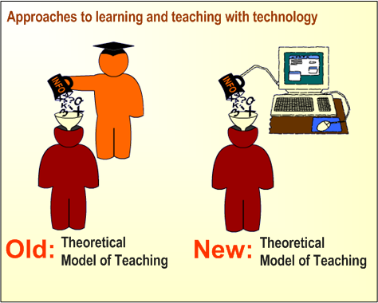
آموزش الکترونیکی آموزش سنتی
سنتی: انتقال محتوی با استفاده از مدیای فیزیکی
مدرن: انتقال محتوی با استفاده از مدیای الکترونیکی

Slide 12
آموزش الکترونیکی آموزش سنتی
سنتی: انتقال محتوی با استفاده از مدیای فیزیکی
مدرن: انتقال محتوی با استفاده از مدیای الکترونیکی

Slide 13
خودیادگیری الکترونیکی مبنای تحصیلات مدرن
Notes:
چرا برنامه ریزی برای یادگرفتن یک اولویت است؟
چرا هوشمندانه یاد گرفتن یک اولویت است
اگر به روز نباشید در دنیای متغیر امروزه در عرض چند ماه فسیل خواهید شد

Slide 14
خودیادگیری آنلاین

Slide 15
9 گام

Slide 16
خودتان را آماده کنید
1
Notes:
گام اول: خودتان را

Slide 17

خودتان را آماده کنید
هدف
استقامت
استقامت
استقامت
استقامت
انگيزه
استقامت
استقامت
انگيزه
انگيزه
استقامت
انگيزه
استقامت
انگيزه
انگيزه
انگيزه
انگيزه
علاقه و شناخت
انگیزه

Slide 18

خودتان را آماده کنید
خودانگیزش
یعنی به تنهایی آغاز کن، به تنهایی ادامه بده، به تنهایی به سرانجام برسان

Slide 19

خودتان را آماده کنید
خودانضباط‌دهی
فارغ از وضعیت درونی به برنامه تان عمل کنید

Slide 20
اهداف شفاف و قابل دستیابی تعیین کنید
2

Slide 21

اهداف شفاف و قابل دستیابی تعیین کنید
واقع‌بینی
ظرفیت‌های زمانی، مالی و ذاتی خود را شناسایی کنید

Slide 22

اهداف شفاف و قابل دستیابی تعیین کنید
اهداف هوشمندانه

Slide 23

اهداف شفاف و قابل دستیابی تعیین کنید
اهداف نادرست

Slide 24

اهداف شفاف و قابل دستیابی تعیین کنید
مانع‌شناسی
برای هر مانعی یک استراتژی مقابله پیشگیرانه طراحی کنید

Slide 25

اهداف شفاف و قابل دستیابی تعیین کنید
تعادل در اهداف
شغل، تحصیل، علاقه‌مندی‌ها، رشد شخصی

Slide 26
سبک یادگیری خود را بشناسید
3

Slide 27
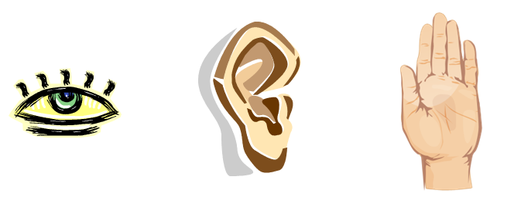
سبک یادگیری خود را بشناسید
دیداری
شنیداری
لمسی
از تکنیک‌های مرتبط برای بالابردن اثربخشی یادگیری استفاده کنید

Slide 28
زمان‌یابی و زمانبندی کنید
4

Slide 29

زمان‌یابی و زمانبندی کنید
زمان‌گیری
مصرف‌کننده‌های اصلی زمان روزانه‌تان را ردگیری کنید
فعالیت‌های قابل چشم‌پوشی را شناسایی کنید

Slide 30

زمان‌یابی و زمانبندی کنید
زمان‌یابی
زمان‌هایی پیوسته با طول 90 دقیقه برای یادگیری آنلاین در یک برنامه روزانه پیدا کنید
از پنج دقیقه‌های تلف‌شده عمرتان، عمری جدید بسازید

Slide 31

زمان‌یابی و زمانبندی کنید
سایر موارد
شما ابرقهرمان نیستید
برای تفریح و استراحت هم زمان خالی بگذارید
برای رخدادهای غیرمترقبه زمان خالی بگذارید

Slide 32

زمان‌یابی و زمانبندی کنید
افسانه
یادگیری آنلاین زمان کمتری نیاز دارد

Slide 33

زمان‌یابی و زمانبندی کنید
حقیقت
زمان بیشتری برای یادگیری آنلاین وجود دارد

Slide 34
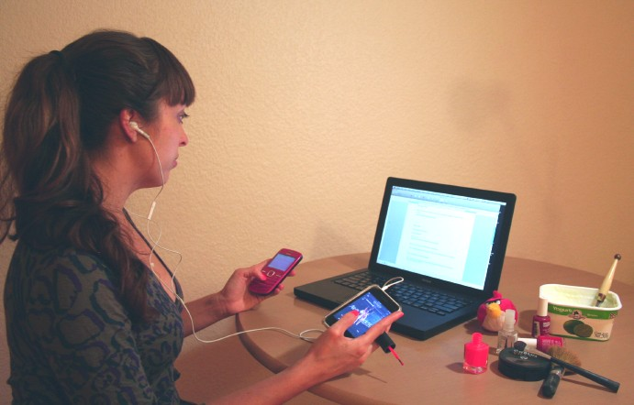
زمان‌یابی و زمانبندی کنید
تمرکز حواس
هنگام مطالعه اجازه ندهید چیزی حواستان را پرت کند

Slide 35
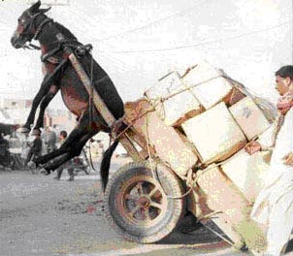
زمان‌یابی و زمانبندی کنید
بارکاری
حجم بار کاری دروس آنلاین‌تان را متناسب با زمانبندی هفتگی خود کنترل کنید

Slide 36

زمان‌یابی و زمانبندی کنید
مهلت‌های مقرر
زمان‌هایی را به عنوان مهلت‌ اتمام یک دوره مشخص کنید و به آن متعهد باشید

Slide 37

زمان‌یابی و زمانبندی کنید
لازمه یادگیری آنلاین
یادگیری را در برنامه هر روزتان قرار دهید

Slide 38
تدارکات لازم را فراهم آورید
5

Slide 39

تدارکات لازم را فراهم آورید
محیط مطالعه خصوصی
نور، دما و تجهیزات

Slide 40
مهارت‌های یادگیری را یاد بگیرید
6

Slide 41

مهارت‌های یادگیری را یاد بگیرید
مهارت‌های عمومی یادگیری آنلاین
یادگیری به مثابه یک عادت
مطالعه موثر
تفکر انتقادی
یادداشت برداری
سامان‌دهی اندوخته‌ها
هنر پرسیدن
جستجوی موثر اطلاعات
خودارزیابی یادگیری
تبدیل اهداف به فعالیت‌ها

Slide 42
با مبانی دوره‌های آنلاین آشنا شوید
7

Slide 43

با مبانی دوره‌های آنلاین آشنا شوید
در مورد دوره‌های آنلاین بیشتر بدانید
روش کار
سیلابس، ساختار و ارزیابی
اهداف آموزشی
زمان مورد نیاز در یک هفته
منابع مورد نیاز
پیشنیازهای درس
فعالیت‌های جانبی دوره
استاد درس
دانشجویان دیگر

Slide 44

با مبانی دوره‌های آنلاین آشنا شوید
اصول حضور در دوره‌های آنلاین
هفته‌ای سه بار وارد درس شوید
زمان بلوکه هفتگی تعیین کنید
تکالیف را انجام دهید
تقلب نکنید
سوال بپرسید
در شبکه‌های یادگیری فعال باشید
به خودتان جایزه دهید

Slide 45
شروع کنید
8

Slide 46

شروع کنید
جمع‌کننده‌های دوره‌های آنلاین
www.mooc-list.com
www.class-central.com

Slide 47

شروع کنید

Slide 48

شروع کنید
درس‌هایی که ارزش به اشتراک گذاری دارند
www.ed.ted.com

Slide 49

شروع کنید
شبکه تلویزیونی آموزش آنلاین
www.youtube.com/education

Slide 50



شروع کنید
نمونه های ایرانی

Slide 51

شروع کنید
چگونه‌های الکترونیکی

Slide 52
جدول هدف-مهارت-یادگیری
9

Slide 53
جدول زمان‌بندی سالانه مهارت-یادگیری
ماه دوازدهم | ماه یازدهم | ماه دهم | ماه نهم | ماه هشتم | ماه هفتم | ماه ششم | ماه پنجم | ماه چهارم | ماه سوم | ماه دوم | ماه اول
شغلی
تحصیلی
علاقه‌مندی‌ها
رشد شخصی
مهارت‌های مورد نیاز | هدف | حوزه
 |  | شغلی
 |  | تحصیلی
 |  | علاقه‌مندی‌ها
 |  | رشد شخصی

Slide 54
جدول زمان‌بندی سالانه مهارت-یادگیری
ماه دوازدهم | ماه یازدهم | ماه دهم | ماه نهم | ماه هشتم | ماه هفتم | ماه ششم | ماه پنجم | ماه چهارم | ماه سوم | ماه دوم | ماه اول
شغلی
دوره تحلیل بازار | دوره تحلیل بازار | دوره بازاریابی | دوره بازاریابی | دوره Java Script | دوره PHP | دوره HTML | دوره HTML | کارآفرینی | کارآفرینی | کارآفرینی | کارآفرینی
تحصیلی
دوره منطق فازی | دوره منطق فازی | دوره منطق فازی | دوره محاسبات احتمالی | دوره محاسلات احتمالی | دوره نگارش علمی | دوره MATLAB | دوره MATLAB | دوره یادگیری ماشین | دوره یادگیری ماشین | دوره یادگیری ماشین | دوره یادگیری ماشین
علاقه‌مندی‌ها
دوره تاریخ هنر | دوره تاریخ هنر | دوره تاریخ هنر | دوره فلسفه | دوره فلسفه | دوره فلسفه | دوره تاریخ | دوره تاریخ | دوره تاریخ | دوره تاریخ | دوره عکاسی | دوره عکاسی
رشد شخصی
زبان انگلیسی | زبان انگلیسی | زبان انگلیسی | زبان انگلیسی | زبان انگلیسی | زبان انگلیسی | زبان انگلیسی | زبان انگلیسی | زبان انگلیسی | زبان انگلیسی | زبان انگلیسی | زبان انگلیسی
 | چگونه بحث کنیم؟ | چگونه بحث کنیم؟ | چگونه بحث کنیم؟ | دوره سخنرانی | دوره سخنریان | دوره سخنرانی | دوره رهبری | دوره رهبری | دوره رهبری
مهارت‌های مورد نیاز | هدف | حوزه
کارآفرینی، طراحی وب‌سایت، بازاریابی، تحلیل بازار | راه‌اندازی کسب و کار آنلاین | شغلی
هوش مصنوعی، اصول نگارش مقاله، محاسبات احتمالی | اخذ مدرک فوق لیسانس | تحصیلی
عکاسی، تاریخ و فلسفه | فعالیت اجتماعی فرهنگی و هنری | علاقه‌مندی‌ها
انضباط شخصی، صحبت کردن، مهارت‌های رهبری | بالا بردن ثبات شخصی و یادگیری مهارت‌های زندگی | رشد شخصی

Slide 55
جایگاه خود را به عنوان یک یادگیرنده فعال نهادینه کنید

Slide 56
یادبگیرید چگونه یادبگیرید

Slide 57

در این ارائه همچنین استفاده شده بود از:
http://www.seeklearning.com.au
https://agonline.iastate.edu
http://www.worldwidelearn.com/
http://www.educationplanner.org/
http://www-distance.syr.edu/

Slide 58
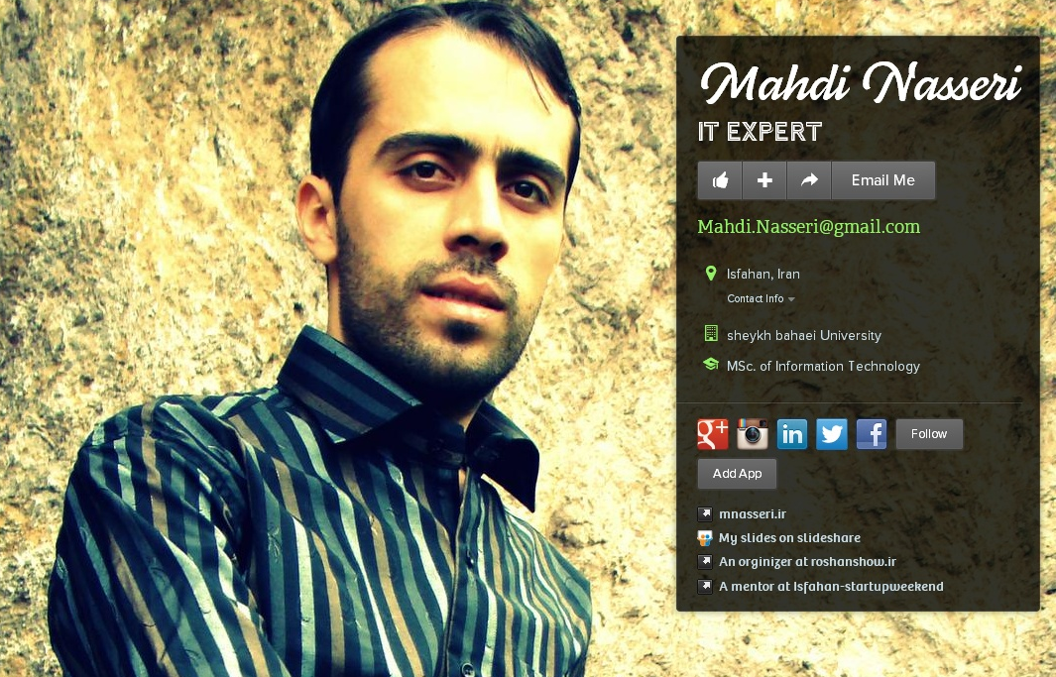
about.me/mahdi.nasseri

